Slide 1

交流电阻分析
2024年06月25日
叶昌庆

Slide 2
目录
交流电阻分析
  实心线线圈
  Litz线圈

Slide 3
新线圈设计方案
实验目的：研究模型对真实实心线圈的仿真逼近程度
可能因素：线圈几何尺寸，绕线直径
设计如下线圈，每种各三只，参数依次为，绕线内径，绕线外径，绕线高度（mm）：
  40//57//30，0.6实心线，预计14层*50匝
  40//57//45，0.6实心线，预计14层*75匝
  40//57//60，0.6实心线，预计14层*100匝
  40//57//60，1.27实心线，预计6层*47匝
  40//57//60，0.6利兹线，预计14层*100匝

Slide 4
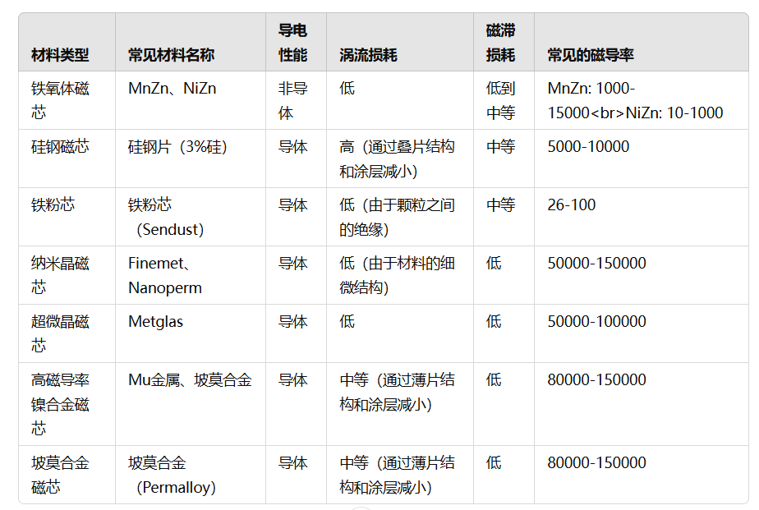
磁芯设计——材料

Slide 5
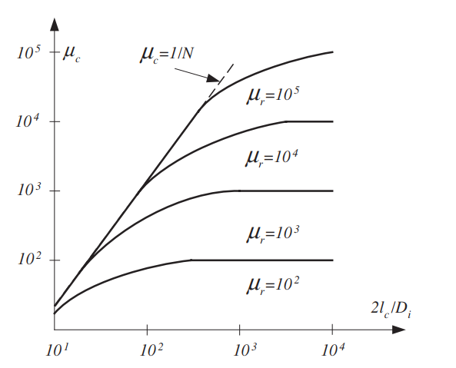
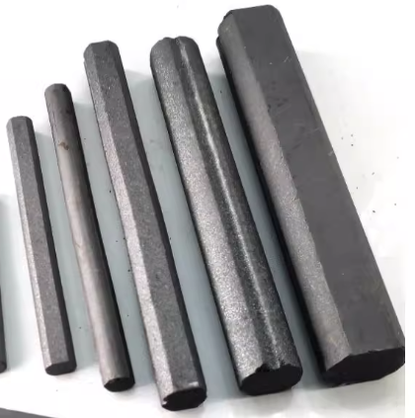
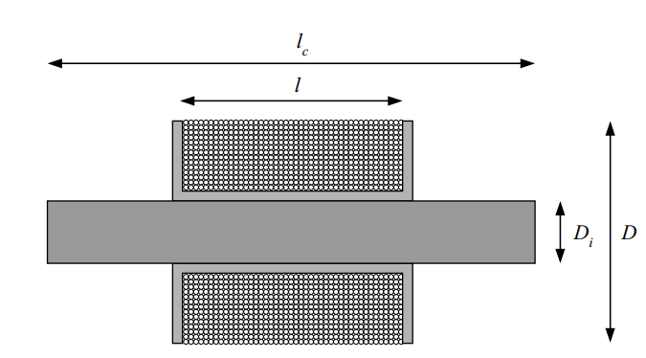

磁芯设计——尺寸
$μ_{r}:$ Relative permeability
$μ_{c}$: Resultant permeability of the core, much lower due to the demagnetizing field effect. Demagnetizing factor N, depend on geometry of the core
$$μ_{c}=\frac{μ_{r}}{1+N(μ_{r}−1)}=\frac{1}{\frac{1}{μ_{r}}+N(1−\frac{1}{μ_{r}})}≈\frac{1}{N}$$
$$N≈\frac{{D_{c}}^{2}}{{l_{c}}^{2}}(\ln{\frac{2l_{c}}{D_{c}}}−1)$$
绕线骨架内径：36mm
线圈最大高度：60mm
材料相对磁导率：~1000
磁芯直径：35mm
磁芯长度：200mm
N：0.04398
预估有效磁导率：22.25

Slide 6
目录
交流电阻分析
  实心线线圈
  Litz线圈

Slide 7
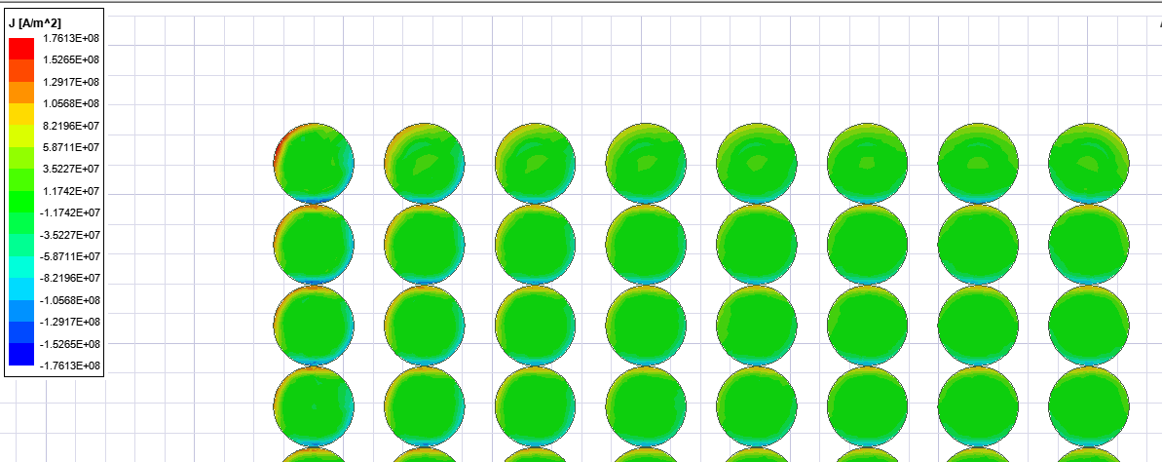
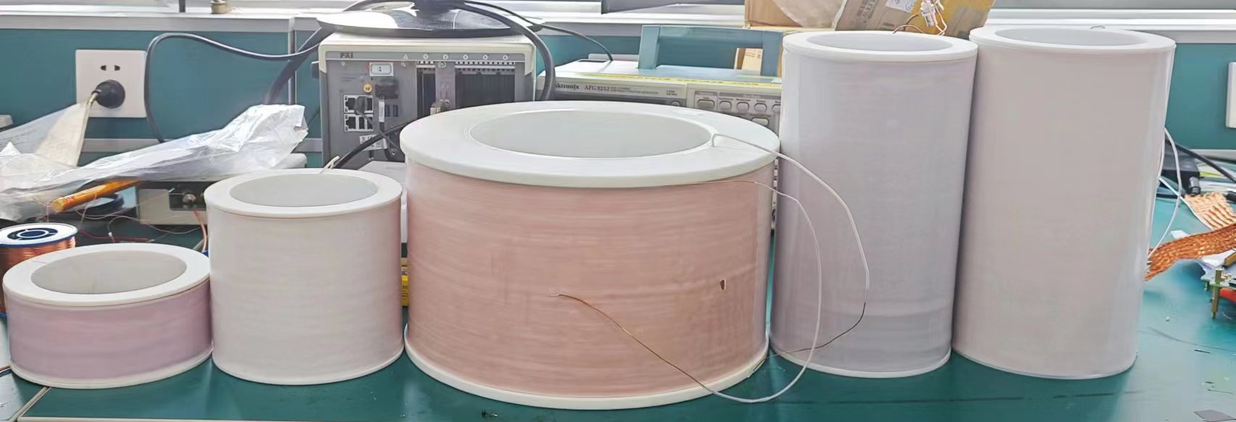
待仿真验证线圈
Ansys 自带Litz线模型，comsol 无
v2绕制参数：
• 绕线直径：1.35mm（利兹线0.1mm*100）
• 绕制桩内径：114mm
• 绕制高度：121mm
• 匝数（单层匝数×层数）：90×8
• 层与层间距：0.5mm
v4绕制参数：
• 绕线直径：1.35mm（利兹线0.1mm*100）
• 绕制桩内径：114mm
• 绕制高度：242mm
• 匝数（单层匝数×层数）：180×8
• 层与层间距：0.5mm

Slide 8
比较

